Slide 1
醫學影像系統開發入門
醫資系 蕭嘉宏

Slide 2
HIS: Hospital Information System
RIS: Radiology Information
PACS: Picture Archiving and Communication System
放射影像檢查流程
掛號系統
影像檢視系統
Patient Registration
Query and Retrieve
Message exchange by HL7 and DICOM standards
HIS
影像儲存管理系統
診間系統
PACS
New Order
Image Store
RIS
放射科管理系統
Modality Worklist
造影儀器
各子系統可能由不同廠商不同平台開發—分散式異質性的環境
各子系統利用 HL7、DICOM 等標準傳輸協定做整合
Notes:
使用之儀器及資訊系統由各專業廠商提供.造影檢查流程中,資訊必須在系統間流通.→ 異質性系統整合.

Slide 3
PACS 各子系統功能
Modalities (CT,MR,US,CR…)
Imaging (造影成像)
DICOM store SCU (Service Class User)
DICOM Server
Image archiver and manager(影像儲存管理)
DICOM store SCP (Service Class Provider)、 DICOM Query/Retrieve SCP
DICOM Viewer
Viewing images(影像顯示)
DICOM Query/Retrieve SCU

Slide 4
PACS viewer 範例
RadiAnt DICOM viewer， download:
https://www.radiantviewer.com/
TCU web viewer
http://203.64.84.113/t/JsViewer/index.html
Github DICOM 影像範例
https://github.com/mos2718/imageStudy

Slide 5
為何要開這門課
基於未來醫療，需求眾多，但台灣卻甚少人發展! Why?
先進之放射治療計畫(RT treatment planning)
如質子治療、熱治療治療
影像導引之治療，數位開刀房
http://bionews.com.tw/infoDetail.asp?id=140

Slide 6
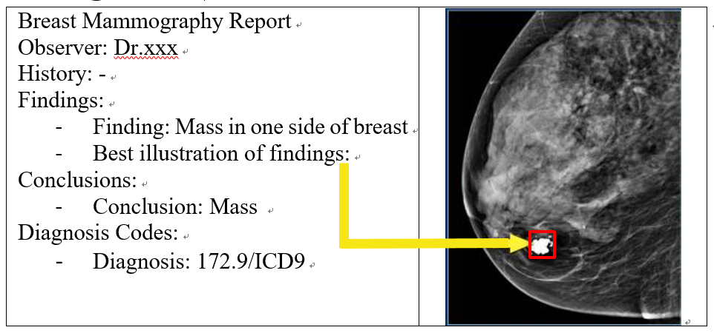
標準化、結構化報告之發展需求
傳統報告: 單純文字描述，影像發現沒參考到影像標記
結構化報告: 報告內項目結構化(到所有細節)，報告參考到影像及標記

Slide 7
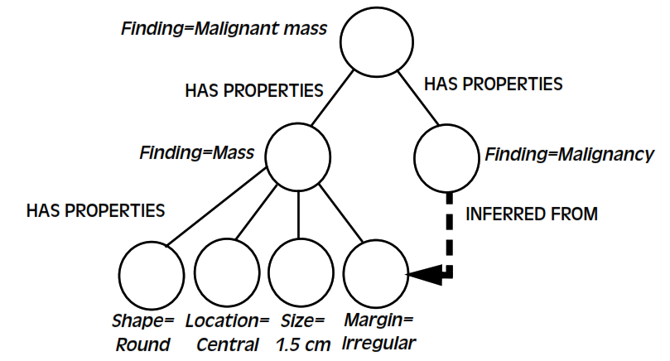
結構化報告病兆描述範例
參考 David Culie DICOM Structure Reporting，Mass finding 之詳細描述
精準醫療、智慧醫療的基礎。但卻尚少人開發，why ?

Slide 8
簡單之 DICOM web image viewer
TCU DICOM Viewer (2020 胎兒版)
https://mos2718.github.io/TCU_DICOM_Viewer/Index.html

Slide 9
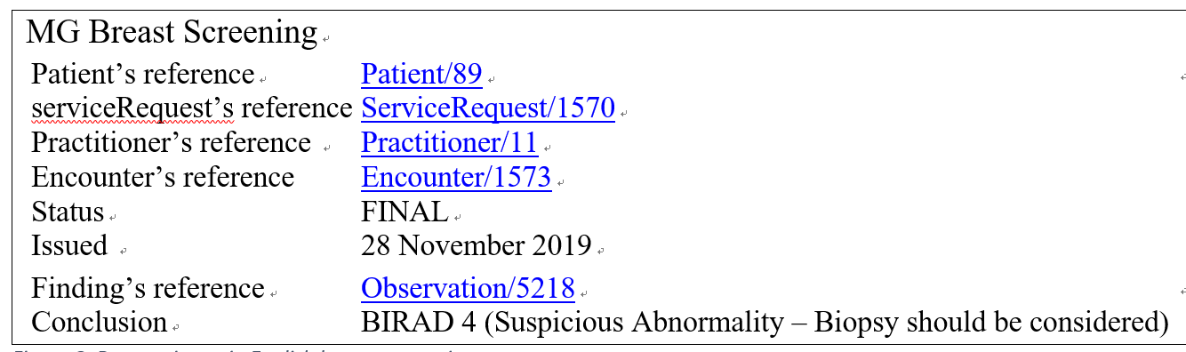
初步之影像結構化報告範例
https://hapi.fhir.tw/fhir/DiagnosticReport/5268

Slide 10
需要的技能
程式及資訊技能
JavaScript or C， 及其繪圖指令:
JS HTML5 canvas or Qt C++ Graphics
2D 幾何及 3D 投影(國高中數學終於用到了)
臨床作業流程及需求規格
針對特定情境: 醫護人員想什麼、要什麼
醫學資訊標準
FHIR、DICOMWeb
專案管理、團隊合作

Slide 11
課程要求及評量
課程參與 20 %
現場、視訊
共同作業 30 %
報告及心得分享 30 %
資料及教材整理、提問、分享
合作專案 100 %
聯繫協調、會議記錄、需求、功能條列、分工、專案追蹤、成果報告及系統展示
可多人一組(同系最多三人一組)
鼓勵跨系跨校合作

Slide 12

聯繫方式 1
週三及周五晚上視訊連結: meet.google.com/gie-hphd-zxd
“醫學影像系統開發入門” line 群組連結: https://line.me/R/ti/g/3JZSmZBsKu
QR

Slide 13
聯繫方式 2
慈大蕭嘉宏老師 mail: chhsiao@gms.tcu.edu.tw
FB 搜尋 "醫學影像系統開發入門" 並加入此社群

Slide 14
近期視訊及課堂上課
2/26 週五晚上 7:00—9:00 視訊
下午不上課
3/3 週三晚上晚上 7:00—8:00 現場
3/5 週五晚上 7:00—9:00 視訊
檢查同學 github 帳號申請、個人電腦 git 工具、開發工具安裝狀況。
徵小老師輔導及檢查同學安裝狀況(算成績)
下午不上課
3/6 週六 FHIR Genomics 教育訓練
地點陽明交大
報名網址: https://forms.gle/AWm58wWWzvz19jyH8

Slide 15
開發環境
申請 Github 帳號
https://mos2718.github.io/W1//GitPPTs/apply%20github%20account.pptx
個人電腦 git 工具
tortoiseGit: https://mos2718.github.io/W1//GitPPTs/index.html
網頁前端開發工具
VS code
https://mos2718.github.io/FHIRclinicalReport/VSCode/Index.html
也可安裝其他git 工具及開發環境

Slide 16
深具發展前景
需要的知能眾多，如何學習?
如何分工合作?

